Slide 1

Proyecto Iris
Mineria de datos
Presentado por:
Marlon David Romero Trujillo
Jose Leonardo Vargas Herrera

Slide 2

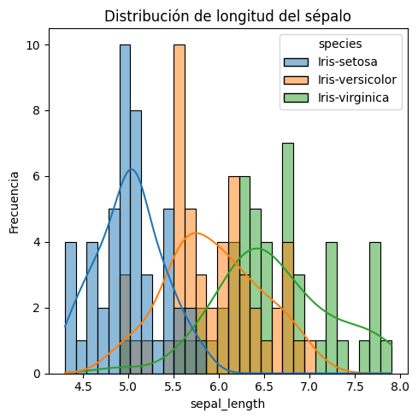
Distribuciones de pétalos
Bimodalidad: setosa (valores bajos) vs resto (valores altos).
Variables de pétalo: gran poder discriminativo.

Slide 3

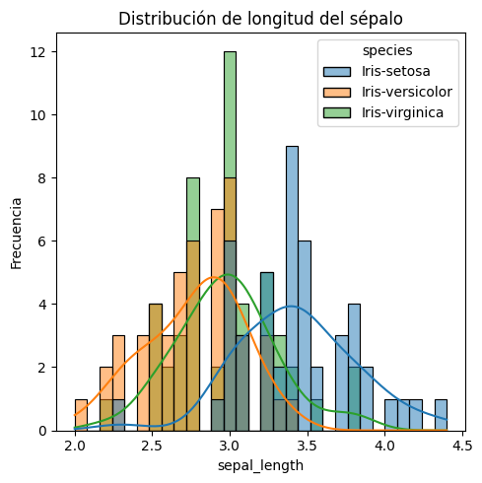
Distribuciones de pétalos
Bimodalidad: setosa (valores bajos) vs resto (valores altos).
Variables de pétalo: gran poder discriminativo.

Slide 4

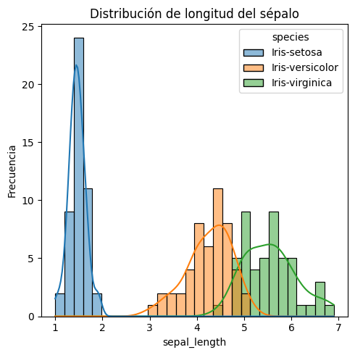
Distribuciones de pétalos
Bimodalidad: setosa (valores bajos) vs resto (valores altos).
Variables de pétalo: gran poder discriminativo.

Slide 5

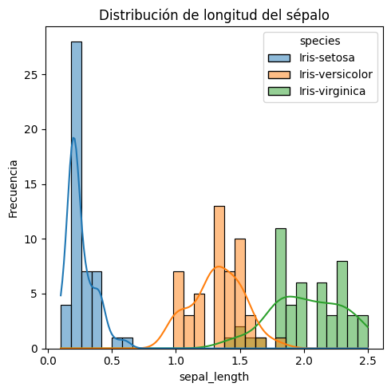
Distribuciones de pétalos
Bimodalidad: setosa (valores bajos) vs resto (valores altos).
Variables de pétalo: gran poder discriminativo.

Slide 6
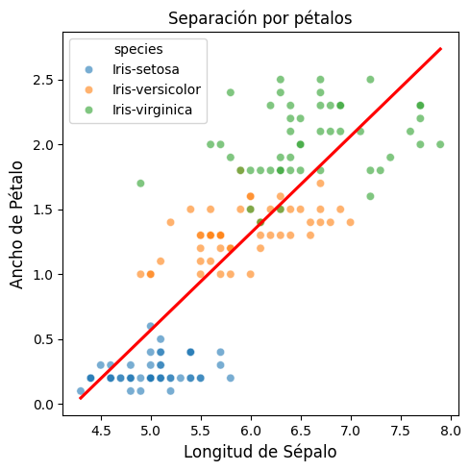
Separación por pétalos (scatter)
Setosa aislada; Versicolor–Virginica se solapan en zona media.
Justifica por qué el error aparece en esa frontera.

Slide 7
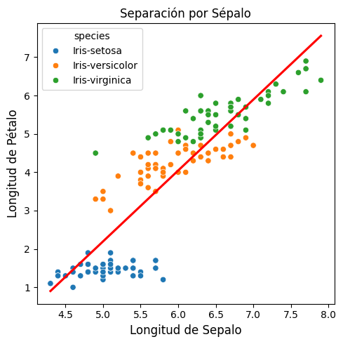
Separación por pétalos (scatter)
Setosa aislada; Versicolor–Virginica se solapan en zona media.
Justifica por qué el error aparece en esa frontera.

Slide 8
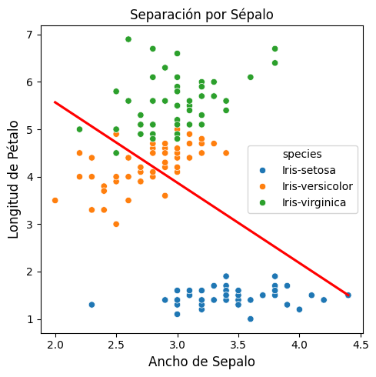
Separación por pétalos (scatter)
Setosa aislada; Versicolor–Virginica se solapan en zona media.
Justifica por qué el error aparece en esa frontera.

Slide 9
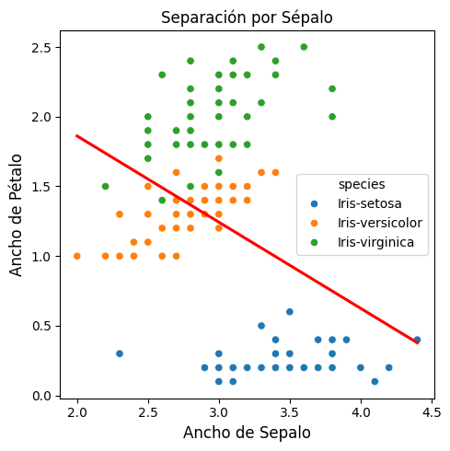
Separación por pétalos (scatter)
Setosa aislada; Versicolor–Virginica se solapan en zona media.
Justifica por qué el error aparece en esa frontera.

Slide 10
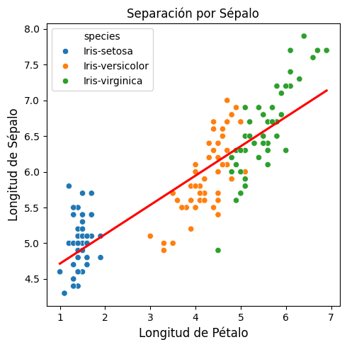
Separación por pétalos (scatter)
Setosa aislada; Versicolor–Virginica se solapan en zona media.
Justifica por qué el error aparece en esa frontera.

Slide 11
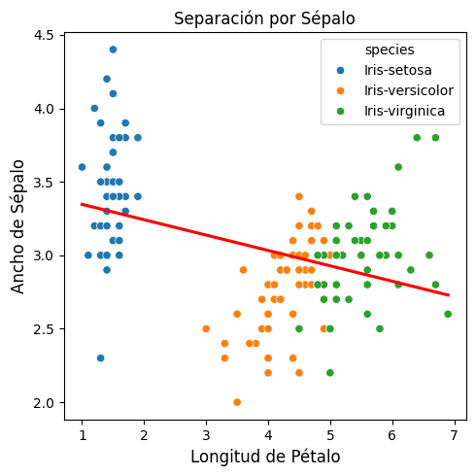
Separación por pétalos (scatter)
Setosa aislada; Versicolor–Virginica se solapan en zona media.
Justifica por qué el error aparece en esa frontera.

Slide 12
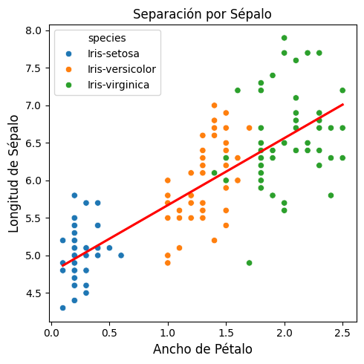
Separación por pétalos (scatter)
Setosa aislada; Versicolor–Virginica se solapan en zona media.
Justifica por qué el error aparece en esa frontera.

Slide 13
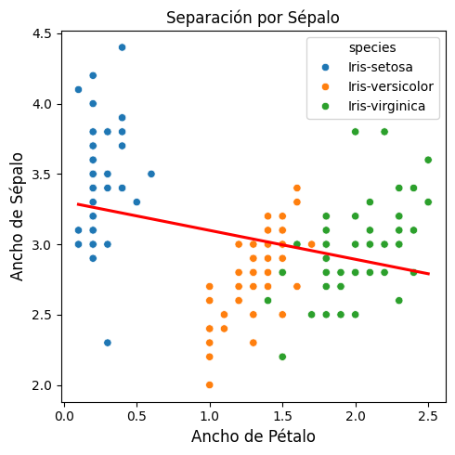
Separación por pétalos (scatter)
Setosa aislada; Versicolor–Virginica se solapan en zona media.
Justifica por qué el error aparece en esa frontera.

Slide 14
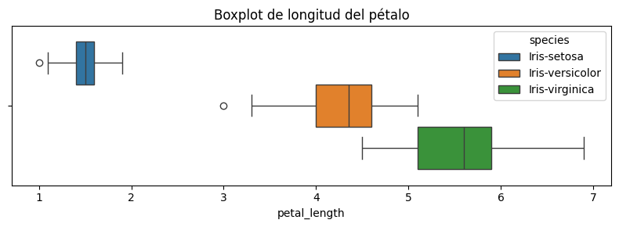
Boxplots por especie
Comparación de medianas y dispersión por especie.
Pétalos separan mejor que sépalos.

Slide 15
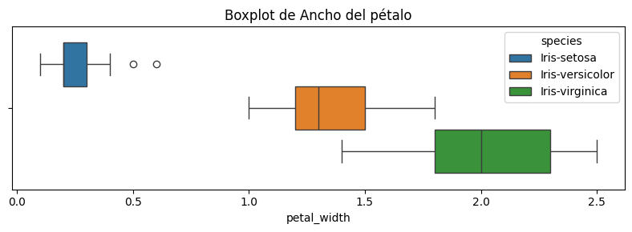
Boxplots por especie
Comparación de medianas y dispersión por especie.
Pétalos separan mejor que sépalos.

Slide 16
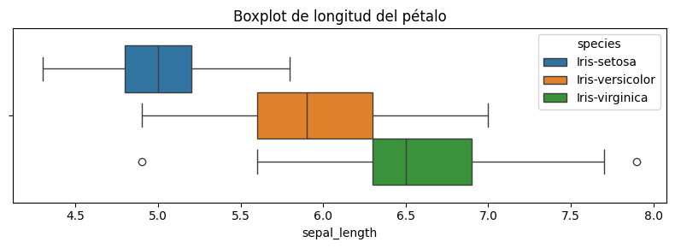
Boxplots por especie
Comparación de medianas y dispersión por especie.
Pétalos separan mejor que sépalos.

Slide 17
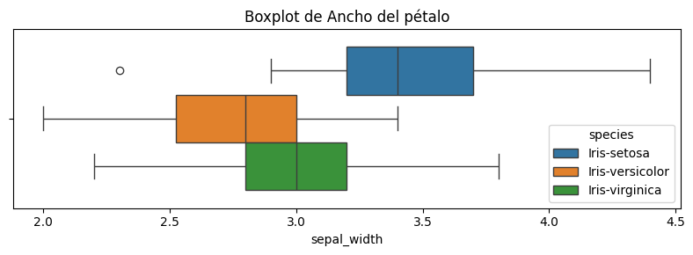
Boxplots por especie
Comparación de medianas y dispersión por especie.
Pétalos separan mejor que sépalos.

Slide 18
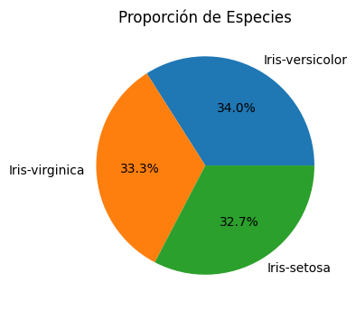
Diagrama de torta

Slide 19
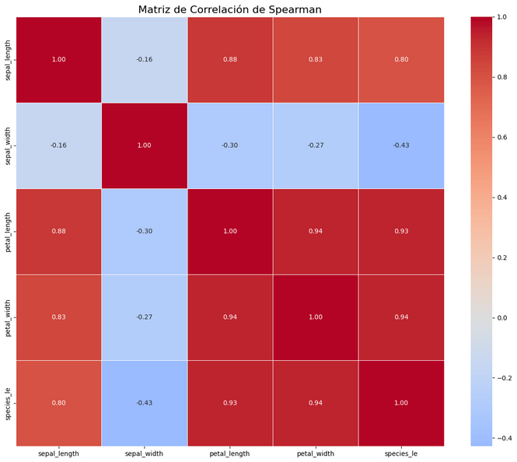
Matriz de correlación (Spearman)
Correlaciones por rangos (robusta a no-normalidad).
petal_length ↔ petal_width: correlación muy alta (ρ≈0.9).
sepal_width: correlaciones débiles → señal complementaria.

Slide 20
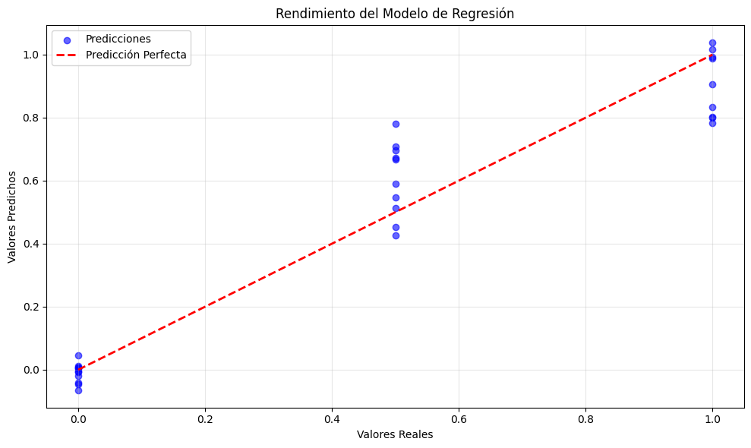
Separación por pétalos (scatter)
Setosa aislada; Versicolor–Virginica se solapan en zona media.
Justifica por qué el error aparece en esa frontera.

Slide 21
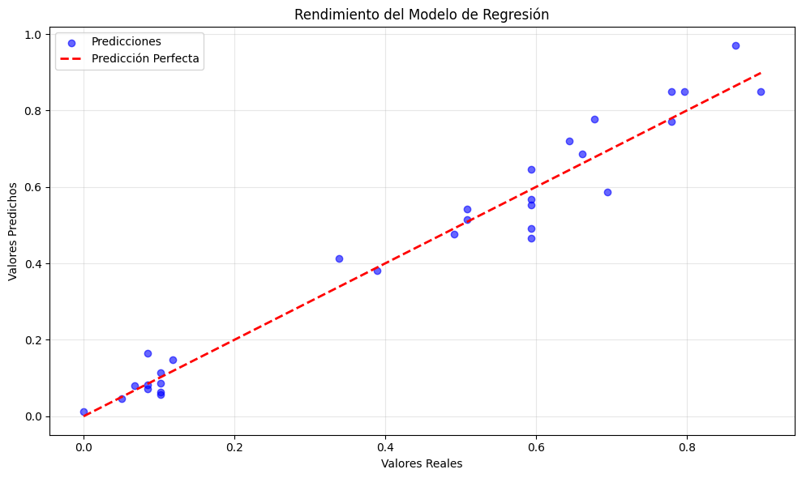
Separación por pétalos (scatter)
Setosa aislada; Versicolor–Virginica se solapan en zona media.
Justifica por qué el error aparece en esa frontera.

Slide 22
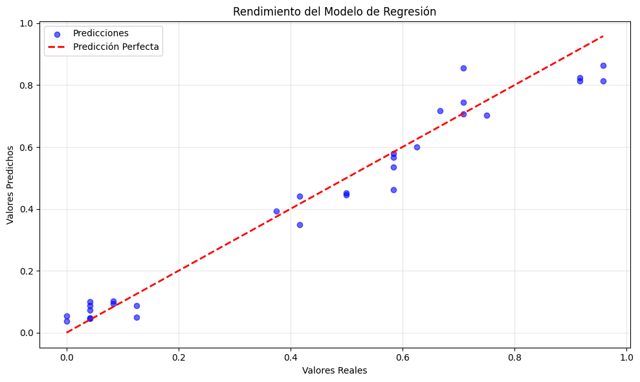
Separación por pétalos (scatter)
Setosa aislada; Versicolor–Virginica se solapan en zona media.
Justifica por qué el error aparece en esa frontera.

Slide 23
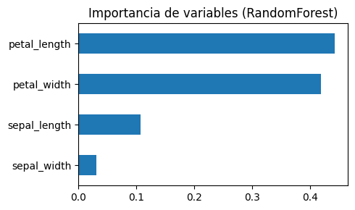
PASO 11: EJERCICIO DE PREDICCIÓN

Slide 24

PASO 10 – Pregunta de investigación
¿Es posible predecir la especie de Iris (setosa, versicolor, virginica) a partir de sepal_length, sepal_width, petal_length y petal_width? ¿Con qué desempeño?
Tipo: Clasificación multiclase · Objetivo: species_le · Predictoras: 4
Métrica: F1-macro · Criterio: ≥ 0.95 (CV 5-fold y test 20%)
Control de fuga: split estratificado antes de entrenar

